Slide 1
LA AMENAZA DEL CAMBIO CLIMÁTICO EN CANARIAS
Extraído del Blog Medio Ambiente en Canarias.
28 octubre, 2011.
Sara García, Cristina López. IES San Juan de la Rambla. 4.º ESO A. Curso 2017-2018.
Geografía e Hª de Canarias.

Slide 2
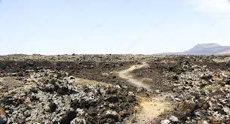
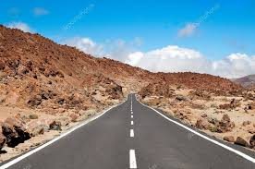
A lo largo de los tiempos se han producido alteraciones climáticas. Existen crónicas que indican que Canarias, en general, era más húmeda.
Tal vez la sequía en África occidental de las últimas décadas haya influido en el clima de Canarias y en el océano Atlántico.
Un aumento de las temperaturas de esas aguas ha favorecido unas condiciones de sequía en el Sahel.

Slide 3
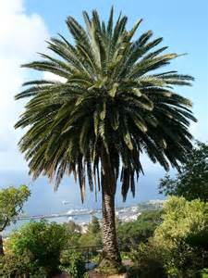
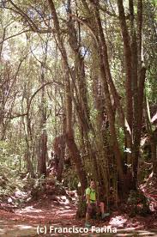
La vegetación insular ha sufrido importantes alteraciones de naturaleza antrópica, con modificaciones hasta el punto de casi desaparecer el bosque termófilo y la laurisilva, antes muy abundantes. El deterioro fue debido al aprovechamiento intensivo del monte y, últimamente, al desenfrenado proceso urbanizador.

Slide 4
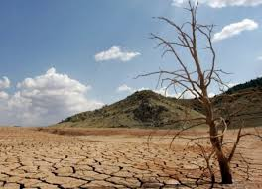
Como consecuencia del calentamiento global, las precipitaciones medias anuales disminuirán, a la vez que aumentarán las temperaturas.
Además, el gradiente térmico medio anual entre el ecuador y los subtrópicos disminuirá, lo que puede inducir un debilitamiento progresivo de los vientos alisios.
El proceso de desertización en Canarias se ha acelerado en el siglo XX y los registros de precipitaciones son más bajos actualmente.
La temperatura media anual ha subido 1º C desde 1916 en Izaña y 2º C en Los Rodeos desde 1943.

Slide 5
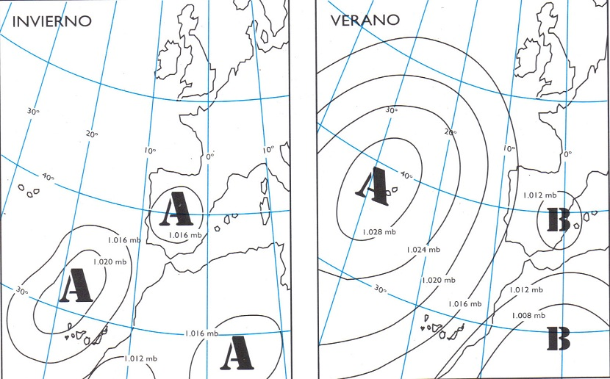
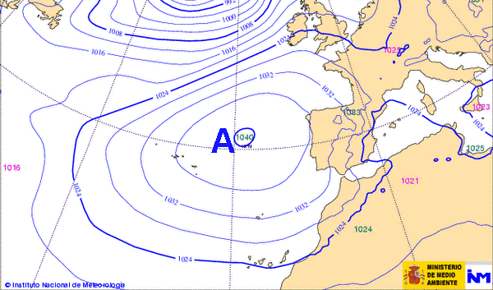
El clima de Canarias está gobernado durante gran parte del año por el anticiclón de Azores. Es consecuencia de la circulación de la Célula de Hadley.
Las masas de aire se elevan por el gran calentamiento y evaporación del agua marina en la región ecuatorial, hasta alcanzar los niveles altos de la troposfera, para luego dirigirse en altura hacia latitudes en torno a 30º norte y sur, y luego originar zonas de descenso de masas de aire en los dos hemisferios, que son las que crean los anticiclones marítimos y en superficie alrededor de esa latitud geográfica.

Slide 6
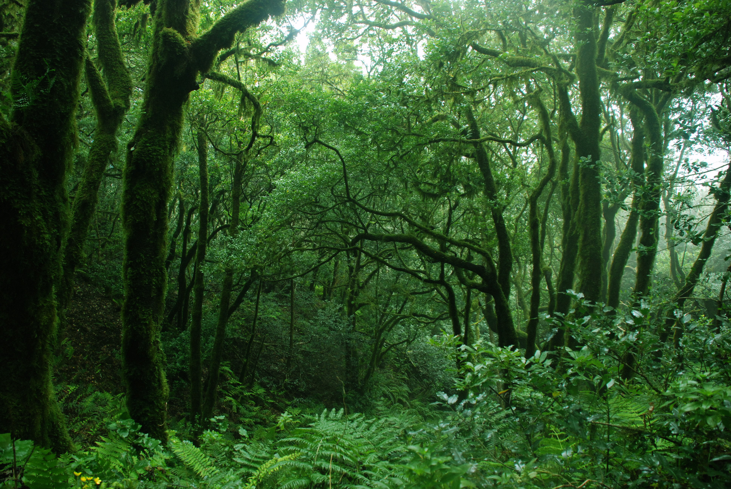
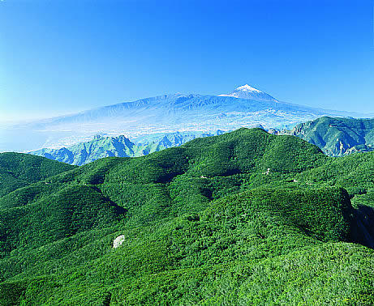
El posible desplazamiento del anticiclón afectaría al régimen de vientos alisios y, por consiguiente, a nuestro principal aporte de humedad. Esta situación sería muy grave y deterioraría a la biodiversidad de las islas, en general, y a los bosques de laurisilva.

Slide 7
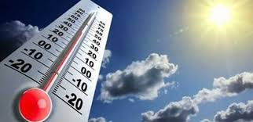
El aumento de la temperatura superficial marina de las aguas canarias puede alterar las rutas migratorias de algunos cetáceos y aves que regularmente visitan las islas, así como disminuir la productividad del caladero pesquero canario-sahariano y la de los cultivos agrícolas.

Slide 8
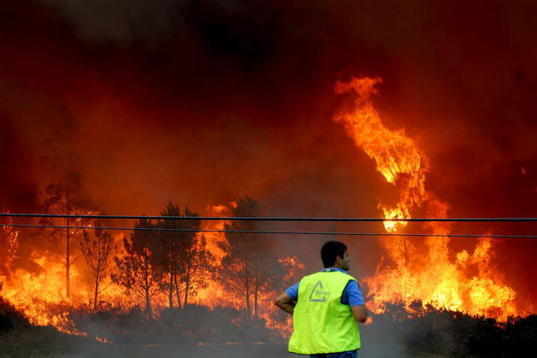
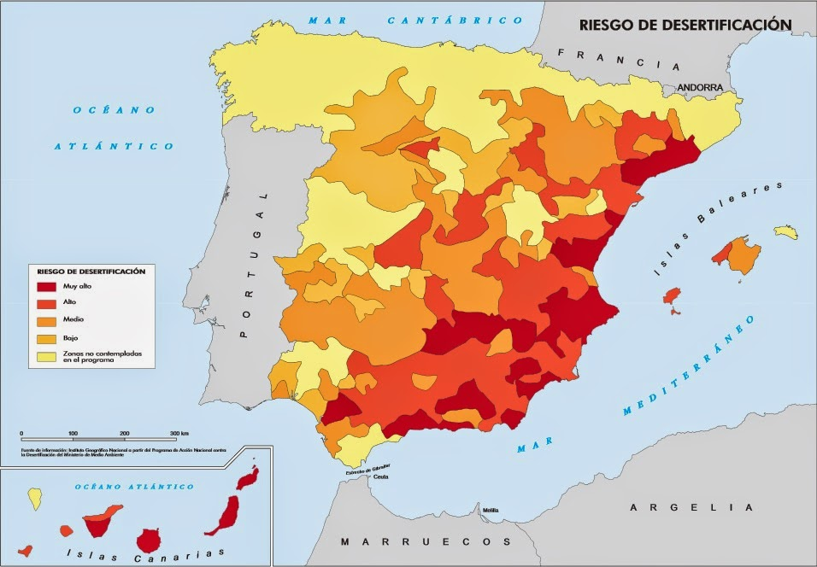
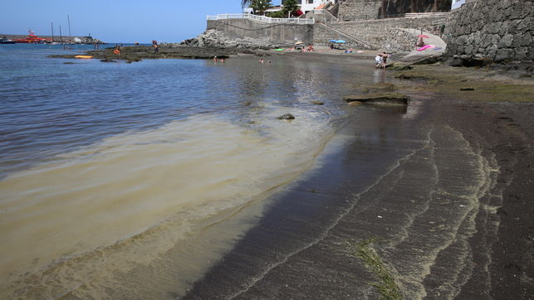
La subida del nivel del mar unos cuantos centímetros, una alteración del régimen de los alisios y de la corriente fría de Canarias en una escala de tiempo de unas pocas generaciones humanas puede alterar los patrones climáticos de las islas, inducir cambios en la biodiversidad terrestre y marina y transformar de modo dramático al Archipiélago.

